Slide 1
Kuzeydoğu Anadolu Kalkınma Ajansı
Başvuru Süreci Özet Akış

Slide 2
Başvuru Formu ve Diğer Belgeler
a) KAYS Üzerinden Doldurulacak Olup Ön Hazırlık İçin Sunulan Dökümanlar:
EK A: Başvuru Formu (Şablon ve Formun Genel Kısımları)
EK B: Bütçe
EK C: Mantıksal Çerçeve
EK D: Projede yer alan kilit personelin özgeçmişleri
b) KAYS’a Yüklenmesi Gereken Destekleyici Belgelerden Ajans tarafından sunulacak olanların şablonları
EK E: Destekleyici Belge Örnekleri (İlgisine göre doldurularak KAYS’a yüklenecektir.)

Slide 3
Başvurular Nasıl Yapılacak?
  Kalkınma Ajansları Yönetim Sistemine giriniz
  https://kaysuygulama.sanayi.gov.tr/
  (www.kudaka.gov.tr adresinden ulaşılabilir)
"Tüzel Paydaş İşlemleri" basamağına tıklayarak sizin ve ortaklara ait kurum/kuruluş bilgilerinizi giriniz.
Paydaş bilgilerinizi girdikten sonra başvuru işlemleri bölümünden "Başvuru yap" butonuna tıklayınız.
  «Kullanıcı Girişi" butonuna tıklayınız.
E-Devlet sistemi üzerinden sisteme giriş yapınız. Rol Seçimi bölümünden Başvuru Sahibi Kullanıcısı rolünü seçiniz. Diğer bilgileri doğru olarak giriniz. Kaydet tuşuna başınız.
İl bölümünden projenin uygulanacağı ili seçerek aktif destek programlarına ulaşabilirsiniz.
Başvuru yapacağınız destek programını seçiniz.
Sistem kayıt sayfasına, kullanıcı adınız ve şifreniz ile giriş yapınız.
Sistem sizi adım adım doldurmanız gereken bölümlere yönlendirecektir. Başvuru Formunu tamamen doldurduktan ve destekleyici belgelerin elektronik kopyalarını sisteme yükledikten sonra, başvurunuzu onaylamanız gerekmektedir.
Sisteme girdiğiniz mail adresine gelen onay kodunu girerek hesabınızı onaylayınız.

Slide 4


Başvurular Nasıl Yapılacak?
Başvuru sahipleri, başvurularının eksiksiz olup olmadığını Başvuru Rehberinde yer alan kontrol listesinden kontrol etmelidirler.
Sistem üzerinden yapılmayan başvurular kabul edilmeyecektir
Başvurunuzu onaylamanız sonrasında projeniz üzerinde herhangi bir değişiklik yapmanız söz konusu olmayacaktır.
Başvurunuzu onayladıktan sonra sistemin size vereceği Taahhütnameyi e-imzalamanız veya ıslak imzalayarak Ajansa sunmanız gerekmektedir.

Slide 5
Kuzeydoğu Anadolu Kalkınma Ajansı
Başvuru Sahibi Kayıt İşlemleri

Slide 6

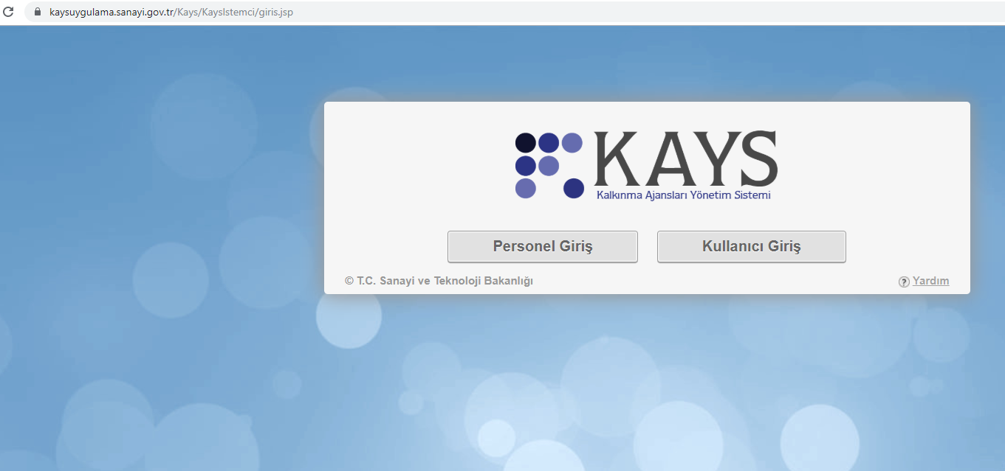
Başvuru Sahibi Kayıt İşlemleri
https://kaysuygulama.sanayi.gov.tr/
veya
www.kudaka.gov.tr adresindeki linkten KAYS'a ulaşılır.
Sistem’e Giriş Ekranı’nda yer alan Kullanıcı Giriş bağlantısına tıklanır.

Slide 7
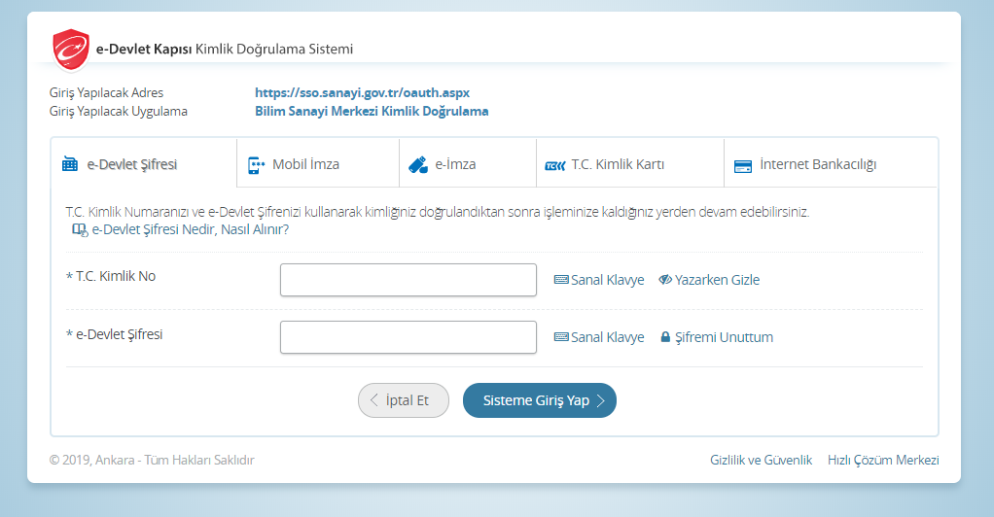
Başvuru Sahibi Kayıt İşlemleri
E-Devlet Kapısı Kimlik Doğrulama Sisteminde «T.C. Kimlik No» ve
«E-Devlet Şifresi» girilerek sisteme giriş yapılır.

Slide 8
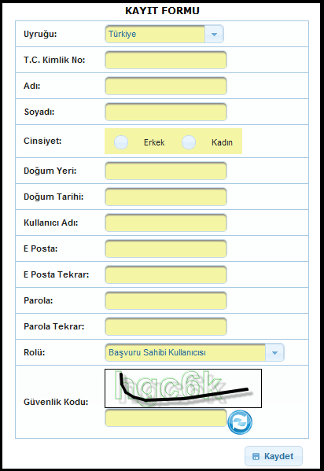
Başvuru Sahibi Kayıt İşlemleri
Sisteme Kaydol bağlantısına tıklanmasının ardından, başvuru sahiplerinin Sistem’e kayıt işlemlerine yönelik bilgi girecekleri Kayıt Formu Ekranı açılır.
Alanların tamamı boş bırakılmaksızın doldurulur.

Slide 9
Başvuru Sahibi Kayıt İşlemleri
Uyruğu kısmında Türkiye dışında bir ülke seçildiğinde, Pasaport Numarası alanı görüntülenir. Aynı pasaport numarasıyla sadece bir kez kayıt oluşturulabilir.
Aynı T.C Kimlik Numarası ile sisteme sadece bir kez kullanıcı kaydı oluşturulabilir.
Doğum tarihi, açılan Takvim Penceresi’nden seçilir.
Kullanıcı Adı, 15 karakterle sınırlıdır, en az 6 karakterden oluşmak zorundadır. Aynı Kullanıcı Adı ile sadece bir kez kullanıcı kaydı oluşturulabilir. Türkçe karakter, boşluk ve diğer karakterler bulunamaz.
Parola, en az 6 karakterden oluşmak zorundadır.

Slide 10
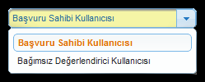

Başvuru Sahibi Kayıt İşlemleri
Sistem’e kayıt olacak Başvuru sahipleri, Rol Açılır Listesi’nde yer alan rollerden Başvuru Sahibi Kullanıcısı rolünü seçmelidir.
Güvenlik Kodu alanına, Güvenlik Resmi Doğrulama Alanı’nda yer alan harf ya da rakamlar güvenlik amacıyla girilir.
Kayıt Formu’nda yer alan tüm alanlar eksiksiz ve doğru olarak doldurulduktan sonra, “Kaydet” düğmesine tıklanır.

Slide 11
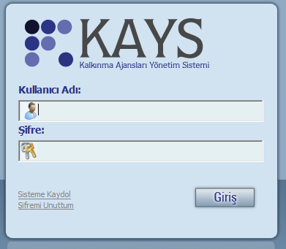
Başvuru Sahibi Kayıt İşlemleri
Sistem’e başarıyla kayıt olunduğuna dair gelen bilgi mesajından sonra; Kullanıcı Adı ve Şifre bilgileri girilerek Sistem’e Giriş yapılır.
Kullanıcı Adı veya Şifre’nin 3 kere yanlış girilmesi sonucu hesap kilitlenir. Bu durumda, Ajansa ulaşılarak kilitli hesapların kilitlerinin kaldırılması istenmelidir.

Slide 12
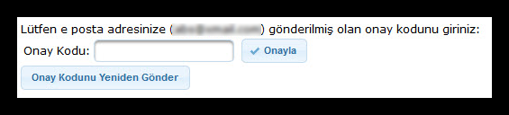
Başvuru Sahibi Kayıt İşlemleri
Sisteme Giriş yapıldıktan sonra;
Kullanıcının, Kayıt Formunu doldururken belirtmiş olduğu e-posta adresine gönderilmiş olan onay kodu ilgili alana girilir ve “Onayla” düğmesine tıklanarak işlem tamamlanır.
Başvuru sahibinin e-postasına onay kodu gelmediği takdirde, Ana Sayfa’da yer alan “Onay Kodunu Yeniden Gönder” düğmesine tıklanarak kodun tekrar gönderilmesi sağlanabilir.

Slide 13
Kuzeydoğu Anadolu Kalkınma Ajansı
Başvuru Sahibi Anasayfa İşlemleri

Slide 14

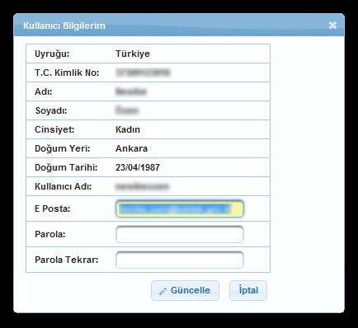
Başvuru Sahibi Ana Sayfa İşlemleri
Ana sayfanın sol üstünde, Sistem’e giriş yapan kullanıcının Adı ve Soyadı bilgisi yer almaktadır.
Adı ve Soyadı Alanı’nın yanında, kullanıcının rolünün belirtildiği Kullanıcı Rolü Alanı yer almaktadır.
Kullanıcı bilgileri güncellenmek istenirse; Adı ve Soyadı Alanı’nda yer alan adı ve soyadı bilgisine tıklanır ve Kullanıcı Bilgilerim Penceresi görüntülenir.

Slide 15
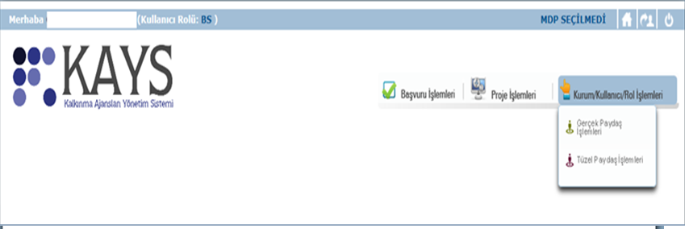
Başvuru Sahibi Ana Sayfa İşlemleri
Sistem’e giriş yapan kullanıcının Ana Sayfa’sında, işlem yapabileceği menüler ve işlemler yer almaktadır.
Ajansın Sistem’e eklemiş olduğu ve başvuru yapılacak mali destek programlarının listesine ulaşmak için ekranın sağ üstünde yer alan “MDP SEÇİLMEDİ” alanındaki ilgili bağlantıya tıklanır.

Slide 16



Başvuru Sahibi Ana Sayfa İşlemleri
Daha önce herhangi bir destek programına proje başvurusunda bulunulduysa ilgili bağlantıda başvuru yapılan destek programının isminin seçilebileceği pencereye ulaşılır.
Ana Sayfa’ya ulaşmak için MDP SEÇİLMEDİ bağlantısının yanında yer alan Ana Sayfa ikonuna veya ekranda yer alan KAYS logosuna tıklanır.
Sistem’den çıkış yapmak için sayfanın sağ üst köşesinde yer alan Çıkış
ikonuna tıklanır.

Slide 17
Kuzeydoğu Anadolu Kalkınma Ajansı
Başvuru İşlemleri

Slide 18
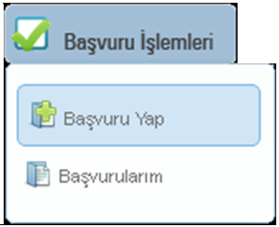
Başvuru İşlemleri
Sistem’e kayıt yapan kullanıcı, Ajans tarafından oluşturulan ve başvuru döneminde olan Mali Destek Programları’na proje başvurusunda bulunabilir. Bu kısımda başvurulmak istenen destek programı doğru seçilmelidir.
Başvuru yapmak için Ana Sayfa’daki Başvuru İşlemleri menüsünün altında bulunan Başvuru Yap işlemi seçilir.

Slide 19
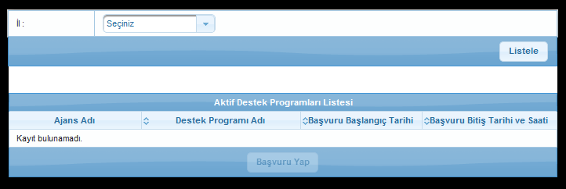
Başvuru İşlemleri
İlgili işlemin seçilmesinin ardından açılan ekrandan, hangi ildeki Mali Destek Program’ı (MDP) ilanına başvuru yapılmak isteniyorsa, İl açılır listesinden ilgili il seçilir ve “Listele” düğmesine tıklanır.
Seçilen ile ait sistemde kayıtlı olan destek programları, Aktif Destek Programları Listesi ekranında listelenir.

Slide 20
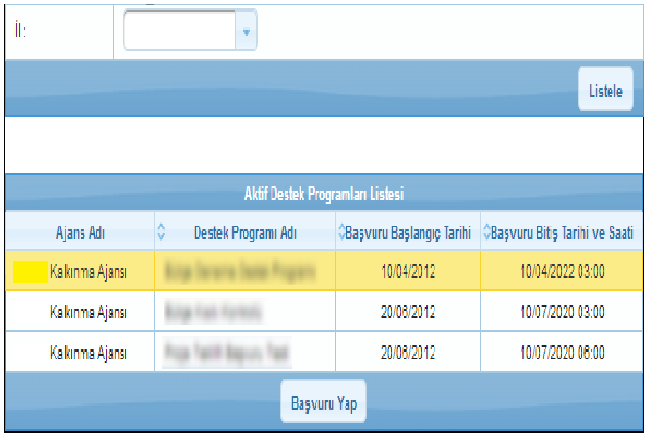
Başvuru İşlemleri
İlgili ekrana sorgulama sonucu gelen destek programlarından başvuru yapılmak istenen destek programı seçilir ve Başvuru Yap düğmesine tıklanır. Başvuru yapılan destek programı için sunulacak proje ile ilgili bilgilerin girileceği adımlar görüntülenir.

Slide 21
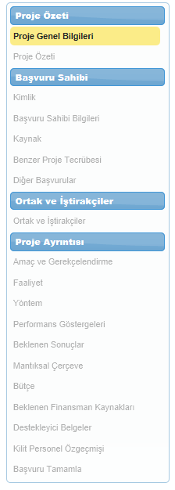
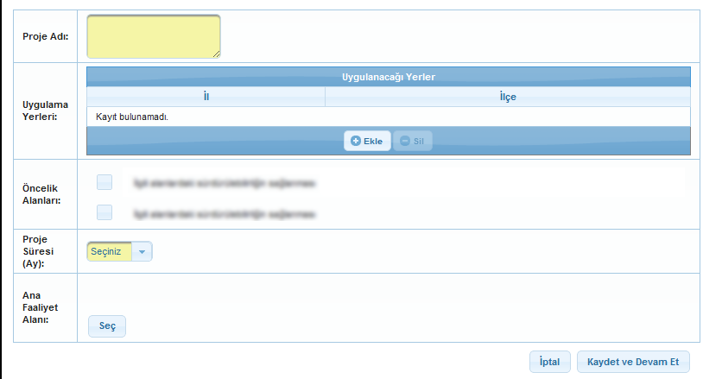
Proje Genel Bilgileri
Solda açılan Proje Genel Bilgileri adımında, sisteme eklenecek proje başvurusuna yönelik bilgiler girilmektedir. Bu adım doldurulmadan diğer adımlar aktif hale gelmemektedir.

Slide 22
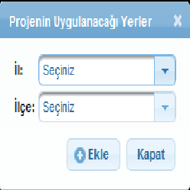
Proje Genel Bilgileri
Proje Genel Bilgilerinde Doldurulacak Alanlar:
Proje Adı: Projenin içeriği hakkında fikir verici, kısa, öz ve kolay anlaşılır olmalı, 125 karakterle sınırlıdır.
Uygulama Yerleri: Proje faaliyetlerinin uygulanacağı ve projeden fayda sağlanacak yerler belirtilir.
İl ve ilçe alanlarından projenin uygulanacağı yerler seçilir ve “Ekle” düğmesine tıklanır. Proje Genel Bilgileri Ekranı’na dönmek için “Kapat” düğmesine tıklanır.
Bir proje başvurusuna birden fazla Uygulama Yeri eklenebilmektedir.
Uygulama yerleri, başvuru yapılan Mali Destek Programı’nın kapsadığı illerden olmak zorundadır.

Slide 23
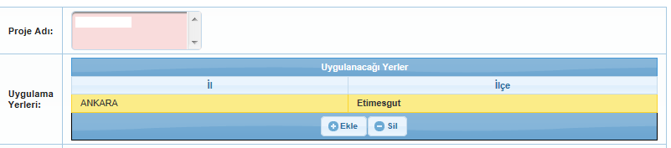
Proje Genel Bilgileri
Projenin uygulanacağı kayıtlı yerler, Uygulanacağı Yerler alanında listelenir.
Yer silmek için ilgili kayıt seçilir ve “Sil” düğmesine tıklanır.
Öncelik Alanları: Ajansın belirlediği program önceliklerinden, hangilerinin proje ile ilgili olduğunun seçilmesini sağlar.
Projeye yönelik en az bir tane öncelik alanı seçilmek zorundadır.

Slide 24
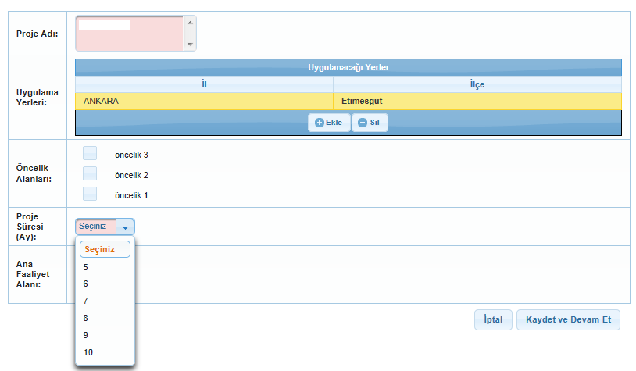
Proje Genel Bilgileri
Proje Süresi: Projenin tamamlanma süresi ay olarak belirtilmelidir. Proje Süresi’ndeki açılır listede yer alan aylar, MDP’de Ajans tarafından belirlenen asgari ve azami ay bilgilerinden oluşmaktadır.

Slide 25
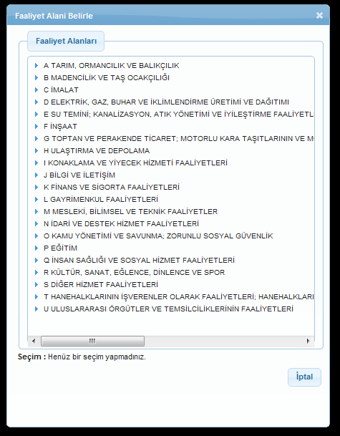
Proje Genel Bilgileri
Ana Faaliyet Alanı: Projenin ana faaliyet bilgisini belirtmek için “Seç” düğmesine tıklanır ve Faaliyet Alanı Belirle Penceresi görüntülenir.
Buradaki NACE kodlarından ilgili alanın yanındaki ok ( ) düğmesine tıklanır, ilgili faaliyet alanı seçilir ve “Seç” düğmesine tıklanır.
Ana Faaliyet alanında sadece bir tane faaliyet alanı seçilebilmektedir.
İlgili alanlar doldurulduktan sonra “Kaydet ve Devam Et” düğmesine tıklanır.

Slide 26
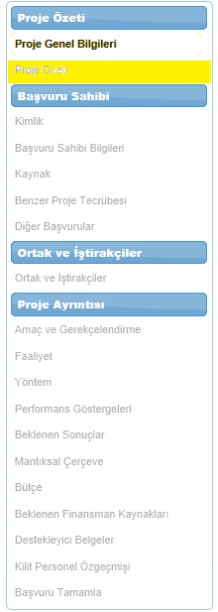
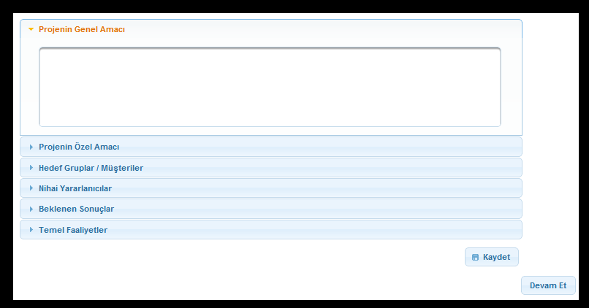
Proje Özeti
Solda açılan Proje Özeti adımı, projenin genel ve özel amacı, hedef gruplarının ve nihai yararlanıcıların kimler olduğu ve seçilme nedenleri, beklenen sonuçlar ve temel faaliyetler hakkında özet bilgilerin girildiği alandır.

Slide 27
Proje Özeti
Proje Özeti Adımında Doldurulacak Alanlar:
Projenin Genel Amacı: Projenin uzun vadeli, genel, nihai amacının ve projenin hangi soruna çözüm getireceğinin belirtilmesini sağlar. (max.1000 karakter)
Projenin Özel Amacı: Projenin daha kısa vadedeki somut ve ölçülebilir amacının belirtilmesini sağlar. (max.1000 karakter)
Hedef Gruplar / Müşteriler: Projeden doğrudan fayda sağlayacak kişi ya da grupların belirtilmesini sağlar. (max.1000 karakter)
Nihai Yararlanıcılar: Projeden orta ve uzun vadede dolaylı fayda sağlayacak olan grupların belirtilmesini sağlar. (max.1000 karakter)

Slide 28
Proje Özeti
Beklenen Sonuçlar: Projenin ortaya çıkaracağı ürünün/hizmetin belirtilmesini sağlar. (max.1000 karakter)
Temel Faaliyetler: Projenin amacına ulaşması ve beklediği sonuçları elde etmesi için yapılması gereken işlerin belirtilmesini sağlar. (max.1000 karakter)
Tüm alanlar doldurulduktan sonra “Kaydet” düğmesine tıklanır.
Proje Özeti Ekranı’nda yer alan bütün alanlar zorunludur.
İlgili alanlar doldurulmadığı müddetçe, proje başvurusu tamamlanmayacaktır.

Slide 29


Proje Özeti
Tüm alanlar doldurulduktan sonra mutlaka “Kaydet” düğmesine tıklamak gerekir. Kaydet düğmesine tıklamadan “Devam Et” düğmesine tıklanırsa veya başka bir adıma geçilirse Proje Özeti adımına girilen bilgiler kaydedilmeyecektir.

Slide 30

Bundan sonraki bölümler,
buraya kadar anlatılmış olan yöntem ile doldurulacaktır …

Slide 31
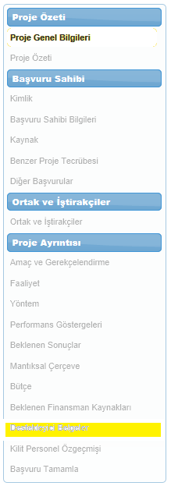

DESTEKLEYİCİ BELGELER
Destekleyici Belgeler adımında, başvuru sırasında Ajans tarafından istenilen belgelerin Sisteme yüklenilmesi sağlanır.
Bu belgeler başvuru sırasında fotokopi olarak teslim edilebilecektir. Proje başarılı olursa belgelerin asıllarının ya da resmi kurum tarafından onaylanmış örneklerinin Ajansa sunulması gereklidir.
Ajansın başvuru sahibinden istediği destekleyici belge isimleri ve şablonları Destekleyici Belgeler Alanı’nda yer almaktadır.

Slide 32
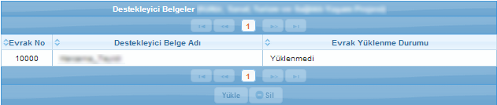
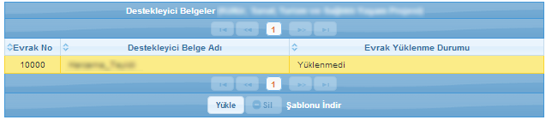
DESTEKLEYİCİ BELGELER
Sistem’e destekleyici belge yüklemek için, Destekleyici Belgeler Alanı’nda yer alan ve Ajansça yüklenmesi istenilen belge seçilir.
Ajans tarafından ilgili belgeye yönelik bir şablon yüklendiyse, “Şablonu İndir” bağlantısına tıklanarak şablon indirilebilir.

Slide 33
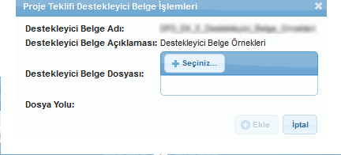
DESTEKLEYİCİ BELGELER
Sistem’e destekleyici belge yüklemek için, Destekleyici Belgeler Alanı’nda yer alan ve Ajans tarafından yüklenmesi istenilen belge seçilir ve “Yükle” düğmesine tıklanır.
Proje Teklifi Destekleyici Belge İşlemleri Penceresi’nde yer alan “Seçiniz” düğmesine tıklanır. İlgili belge seçilerek ekleme işlemi tamamlanır.

Slide 34
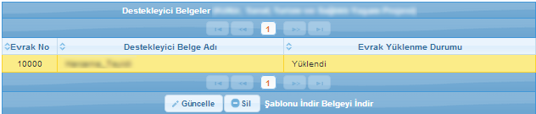
DESTEKLEYİCİ BELGELER
Destekleyici Belgeler Alanı'nda listelenen belgeler seçildiğinde, “Belgeyi İndir” bağlantısına tıklanarak Sistem’e yüklenen belge indirilebilir.

Slide 35
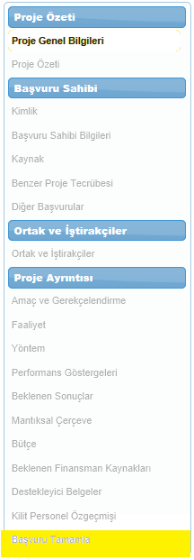

Başvuru Tamamlama
Proje teklifi ile ilgili işlem adımları tamamlandıktan sonra, proje teklifi güncelleme menüsünde yer alan Başvuru Tamamla adımı seçilir ve Başvuru Tamamlama Ekranı görüntülenir.

Slide 36


Başvuru Ön İzlemesi
Başvuru önizlemesi yapmak için, Başvuru Tamamla düğmesi yanında yer alan “Başvuru Önizle” bağlantısına tıklanır.
Proje başvurusunun her adımında Başvuru Önizle bağlantısı kullanılabilir.
İlgili bağlantıya tıklandığında, proje başvurusuna yönelik o ana kadar doldurulan alanların yer aldığı PDF dosyası, kullanıcının bilgisayarına indirilir.

Slide 37
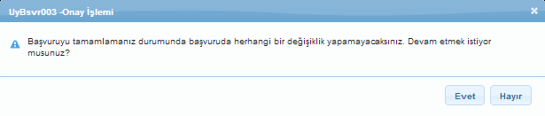
Başvuru Tamamlama
İlgili ekranda yer alan “Başvuru Tamamla” düğmesine tıklanır. Başvuru Tamamla düğmesine tıklanmasının ardından “Onay İşlemi Penceresi” görüntülenir.
Onay İşlemi Penceresi’nde yer alan “EVET” düğmesine tıklanır ve proje başvurusu tamamlanır.
Proje başvurusu tamamlandıktan sonra,
proje başvurusu üzerinde hiçbir değişiklik yapılamaz.

Slide 38

Başvurular Nasıl Yapılacak?
Proje başvuruları 28 Aralık 2020 Cuma Saat 23.59’a kadar Kalkınma Ajansları Yönetim Sistemi (KAYS) üzerinden hazırlanmalı ve onaylanmalıdır. Saat 23.59 itibarıyla sistem otomatik olarak kapanacak ve sonrasında destekleyici belge ekleme ve projenin nihai halini onaylama da dâhil olmak üzere sistem üzerinden projeye dair hiçbir işlem yapılamayacaktır.
KAYS üzerinden alınan Taahhütname esas olarak e-imzalanmalı, bu mümkün değilse elden veya posta/kargo yolu ile
04 Ocak 2020 Saat 18:00’e kadar KUDAKA’ ya teslim edilmelidir.
Zamanında KAYS üzerinden başvuru sahibi tarafından onaylanmadığı için taslak olarak kalan ve/veya Taahhütnamesi KUDAKA’ya zamanında teslim edilmeyen proje başvuruları değerlendirmeye alınmayacaktır.

